Slide 1
এই স্লাইডটি সন্মানিত শিক্ষকবৃন্দের জন্য
স্লাইডটি হাইড করে রাখা হয়েছে। F-5 চেপে শুরু করলে
হাইড স্লাইডগুলো দেখা যাবে না। এই পাঠটি শ্রেনিকক্ষে উপস্থাপনের সময় প্রয়োজনীয় পরামর্শ প্রতিটি স্লাইডের নীচে নোট আকারে সংযোজন করা হয়েছে। শ্রেণিতে কনটেন্টটি দ্বারা পাঠ উপস্থাপনের পূর্বে পাঠ্য বইয়ের নির্ধারিত পাঠের সাথে মিলিয়ে নিতে এবং কাজের/সমস্যার সমাধান শ্রেণিতে উপস্থাপনের আগে তৈরি করে নিতে সবিনয় অনুরোধ করা হল।

Slide 2
স্বাগতম

Slide 3
শিক্ষক পরিচিতি
মোঃ সাইফুল ইসলাম সাইফ
সহকারি শিক্ষক (গণিত)
সারমারা নাছির উদ্দিন উচ্চ বিদ্যালয়
বকশীগঞ্জ, জামালপুর
মোবাইলঃ ০১৭২২৭০৩৭২৭
ইমেইলঃ saifulislambtt16 @gmail.com
পাঠ পরিচিতি
শ্রেণিঃ দশম
বিষয়ঃ গণিত
অধ্যায়ঃষোল( পরিমিতি)
অনুশীলনীঃ ১৬.4
পাঠের বিষয় বস্তুঃআয়তকার ঘনবস্তুর সমস্যার সমাধান
সময়ঃ ৪৫ মিনিট
তারিখঃ 12/10/২০১৯ ইং

Slide 4
নিচের ছবিতে তোমরা কি কি দেখতে পাচ্ছ?

Slide 5
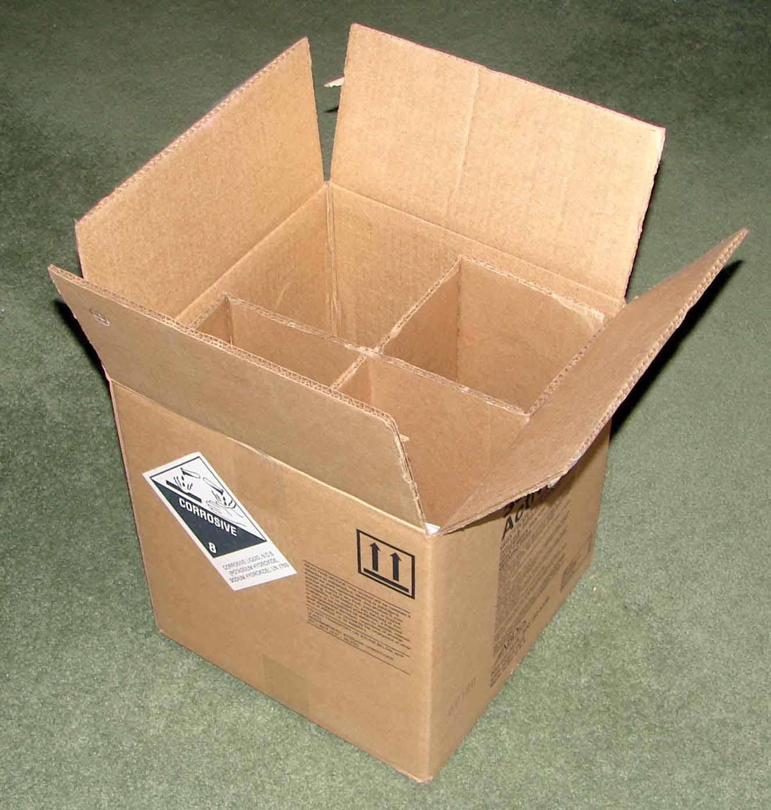
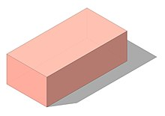
নিচের ছবিতে তোমরা কি কি দেখতে পাচ্ছ?
This Photo by Unknown Author is licensed under CC BY-SA

Slide 6
নিচের ছবিটি তোমরা লক্ষ্য কর

Slide 7
1
5
6
4
2
3
আয়তক্ষেত্র
আয়তকার ঘনবস্তু
উপরোক্ত ছবিতে তোমরা কি দেখতে পাচ্ছ ?

Slide 8
আয়তকার ঘনবস্তুর সমস্যার সমাধান

Slide 9
শিখনফল
এই পাঠ শেষে শিক্ষার্থীরা-----
১। আয়তক্ষেত্র কী তা বলতে পারবে।
২।আয়তকার ঘনবস্তুর তল চিহ্নিত করতে পারবে।
৩।আয়তকার ঘনবস্তুর সমগ্র তলের ক্ষেত্রফল নির্ণয় করতে পারবে।
৪ । আয়তাকার ঘনবস্তুর আয়তন নির্ণয় করতে পারবে ।
৫। আয়তাকার ঘনবস্তুর গাণিতিক সমস্যার সমাধান করতে পারবে ।

Slide 10
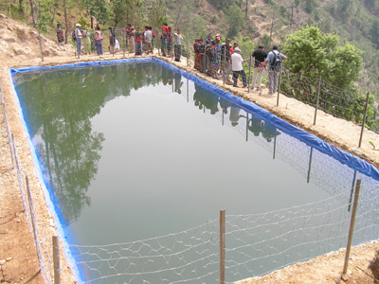
দৈর্ঘ্য
প্রস্থ
ক্ষেত্রফল

Slide 11
c
3
১ম তলের ক্ষেত্রফল=ab বর্গ একক
a
b
2
2য় তলের ক্ষেত্রফল=bc বর্গ একক
1
a
4
3য় তলের ক্ষেত্রফল=ca বর্গ একক

Slide 12
১ম তলের বিপরীত তলের ক্ষেত্রফল=ab বর্গ একক
2য় তলের বিপরীত তলের ক্ষেত্রফল=bc বর্গ একক
3য় তলের বিপরীত তলের ক্ষেত্রফল=ca বর্গ একক
ab+bc+ca বর্গ একক

Slide 13
c
3
a
b
সমগ্র তলের ক্ষেত্রফল
2
1
a
4
2
ab+bc+ca
বর্গ একক

Slide 14
H
K
a একক
ABCD তলের ক্ষেত্রফল=ab বর্গ একক
C একক
C একক
A
EFHK তলের ক্ষেত্রফল=ab বর্গ একক
a একক
D
b একক
b একক
CFHD তলের ক্ষেত্রফল=bc বর্গ একক
b একক
b একক
ABEK তলের ক্ষেত্রফল=bc বর্গ একক
a একক
F
BCFE তলের ক্ষেত্রফল=ca বর্গ একক
E
C একক
C একক
ADHK তলের ক্ষেত্রফল=ca বর্গ একক
a একক
B
C
(ABCD + EFHK + CFHD + ABEK + BCFE + ADHK ) পৃষ্ট তলের ক্ষেত্রফল =ab+ab=bc+bc+ca+ca বর্গ একক
2ab+ 2bc+2ca বর্গ একক
2(ab+bc+ca) বর্গ একক সমগ্র পৃষ্টতলের ক্ষেত্রফল = 2(ab+bc+ca) বর্গ একক
আয়তাকার ঘনবস্তুর আয়তন = ( দৈর্ঘ্য প্রস্থ উচ্চতা) ঘন একক

Slide 15
একক কাজ
একটি আয়তাকার ঘনবস্তুর দৈর্ঘ্য 20 সেন্টিমিটার, প্রস্থ 15 সেন্টিমিটার ও উচ্চতা 10 সেন্টিমিটার হলে বস্তুটির আয়তন ও সমগ্র পৃষ্টতলের ক্ষেত্রফল নির্ণয় কর ।

Slide 16
দলীয় কাজ
আয়তকার ঘনবস্তুর দৈঘ্য, প্রস্থ,ও উচ্চতা যথাক্রমে 25 সে.মি. 20 সে.মি. 15, এবং সে.মি.।এর সমগ্র তলের ক্ষেত্রফল,আয়তন এবং কর্ণের দৈর্ঘ্য নির্ণয় কর।

Slide 17
মূল্যায়ন
১। আয়তক্ষেত্রের ক্ষেত্রফল =কত ?
২। আয়তকার ঘনবস্তুর আয়তন =কত?
৩। আয়তকার ঘনবস্তুর সমগ্র তলের ক্ষেত্রফল =কত ?
৪। আয়তাকার ঘনবস্তুর কর্ণের দৈর্ঘ্য = কত ?
৫। আয়তাকার ঘনবস্তুর দৈর্ঘ্য 10 সেন্টিমিটার ও প্রস্থ 5
সেন্টিমিটার হলে ক্ষেত্রফল কত ?

Slide 18
বাড়ির কাজ
একটি আয়তকার ঘনবস্তুর দৈর্ঘ্য, প্রস্থ, ও উচ্চতার অনুপাত 21:16:12 এবং কর্ণের দৈর্ঘ্য 87 সেন্টিমিটার হলে ঘনবস্তুর সমগ্রপৃষ্টতলের ক্ষেত্রফল ও আয়তন নির্ণয় কর।

Slide 19
ধন্যবাদ

